Slide 1




管理沟通
Management Communication
By Susan
非暴力沟通
关键对话：如何高效能沟通
管理沟通—理论、工具、测评、案例

Slide 2



管理沟通
CONTENTS
Part 1: 为什么要进行管理沟通
Part 2: 管理沟通: 我们正在做的事
Part 3: 如何实现有效沟通和关键对话

Slide 3

Part 1
为什么要进行管理沟通？
1. 管理沟通概论
美国著名未来学家奈斯比特曾指出：“未来竞争是管理的竞争，竞争的焦点在于每个社会组织内部成员及其外部组织的有效沟通上。”如此才能培养出高效的团队，发挥企业的最大效能。
管理，即管人，理事，通过团队拿结果。
沟通，即用任何方法，彼此交换信息。
管理沟通，即管理者传递信息和接受信息的基本途径，是重要的管理手段。

Slide 4

Part 1
为什么要进行管理沟通？
2. 关于沟通的误区
沟通人人都会
沟通无师自通
沟通就是传递信息
沟通主要是“说”
沟通很简单

Slide 5

Part 1
为什么要进 行管理沟通？
3. 我们的管理沟通现状
因
果
业务繁忙，疲于沟通
只注重销售结果达成
认为沟通不重要
无法通过有效沟通解决问题
只讲要求，不了解需求
单喷式或说教式沟通
缺乏沟通技巧
团队凝聚力下降，心力不强
成功不可复制
未能挖掘员工需求
面对变化，离职率高
目标制定后没有结果
有沟通，无改变
沟通效果持续性不强

Slide 6

Part 1
为什么要进 行管理沟通？
4. 为什么要进行管理沟通？
提高管理效能；
了解员工情况和需求；
使员工参与组织管理，提高积极性；
有助于上下左右之间、组织内外之间相互理解；
有助于员工理解组织变革，减少阻力。

Slide 7


Part 2
管理沟通: 我们正在做的事
1. 目标绩效共识沟通
2. 一对一月度沟通
3. 一对一季度评估沟通
4. 会议管理
5. 价值观共识
6. 日常沟通

Slide 8

1. 目标绩效共识：
数字目标达成共识
策略、行动计划达成共识
核心过程指标、跟进/check/完成节点达成共识
KPI、奖惩和相关支持（辅导、资源等）达成共识
Part 2
管理沟通: 我们正在做的事
为什么做？
有共识才能同向而行
如何做？
目标沟通：1. 由组员制定目标；2. 上级审核目标合理性；3. 双方沟通共同修改达成共识
绩效目标跟踪：组员根据绩效目标确定阶段目标，通过月度沟通或会议形式，组员汇报情况
我们的成效？
团队成员的工作更有目标感并能制定合理的阶段计划

Slide 9

2.一对一月度沟通
Part 2
管理沟通:我们正在做的事
自下而上：
汇报目前工作进展
分析目前绩效未达成原因
表达资源需求，获得及时指导
自上而下：
跟踪目标达成情况及时发现问题
了解达成目标所需的资源并给予帮助
了解员工工作态度、状态
挖掘员工个人需求
识别辅导时机

Slide 10
3. 一对一季度评估沟通
Part 2
管理沟通:我们正在做的事
自下而上：
汇报总结季度绩效达成情况
表达资源需求，寻求帮助
及时获得上级指导
自上而下：
为管理者绩效评估提供依据
了解FC目标达成进度
挖掘员工个人需求
就事论事，增强成就感和紧迫感

Slide 11

4. 会议沟通
Part 2
管理沟通: 我们正在做的事
周会/月会: 及时分享和发现问题，横向和纵向复盘业务状况
经营者学院：业务交流，技能传递 ，树立标杆，集思广益
管理者会议：了解各部门业务现状和问题，商议解决方案，明确企业目标

Slide 12
5. 价值观共识
Part 2
管理沟通: 我们正在做的事
价值观是人们行动决策的依据，是人们的行为准则，也就是大脑中决定是否执行的系统，它决定一件事值不值得干？该不该干？该怎么干？
价值观会主宰我们的人生方式，影响我们对周围一切的反应
价值观是人们判断是非黑白的信念体系
价值观的冲突是一切矛盾的根源
价值观直接决定了一个人做事的方式

Slide 13
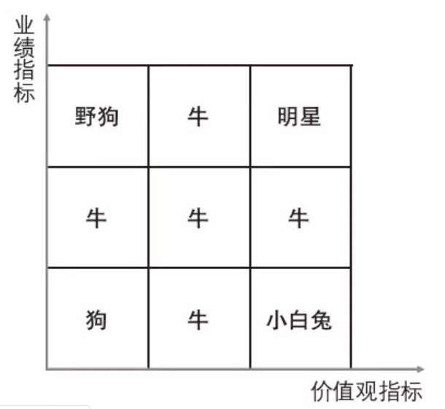
5. 价值观共识
Part 2
管理沟通: 我们正在做的事
人才盘点
阿里人才九宫格
明星：20-30%左右
牛、兔子和野狗：60-70%
狗：10%左右

Slide 14

5. 价值观共识
Part 2
管理沟通: 我们正在做的事
PO胜任力模型人才盘点中的价值观解读：
积极主动
正直诚信
责任心
团结协作
客户导向
我们正在做的事：
年中总结大会
团队价值观宣贯
培养业务标杆

Slide 15

6. 日常沟通
Part 2
管理沟通: 我们正在做的事
建立信任
培养团队默契
调动员工积极性
员工激励
倒垃圾
你如何调动员工的积极性？
你如何激励组员或者员工？

Slide 16


Part 3
如何实现有效沟通和关键对话
3.1 沟通漏斗
你心里想的100%
你嘴上说的80%
别人听到的60%
别人听懂的40%
别人行动的20%

Slide 17
Part 3
如何实现有效沟通和关键对话
3.2 沟通的关注点
语言沟通和非语言沟通：人无法靠一句话来沟通，总得靠整个人来沟通。-Peter Drucker
（7%） 你在说什么
（38%）你是怎么说的
（55%）你的身体语言
沟通的语气和身体语言
非言语表述 | 行为含义
手势 | 柔和的手势表示友好、商量；强硬的手势则意味着：“我是对的，你必须听我的”
面部表情 | 微笑表示友善礼貌，皱眉标市怀疑和不满意
眼神 | 盯着看意味着不礼貌，但也可能表示兴趣，寻求支持
姿态 | 双臂怀抱表示防御，开会时独坐一隅意味着傲慢或不感兴趣
声音 | 演说时抑扬顿挫，表明热情，突然停顿时为了造成悬念，吸引注意力

Slide 18

Part 3
如何实现有效沟通和关键对话
3.3 建设性沟通策略
建设性沟通=问题解决+积极人际关系
（1）第1层含义：准确传达信息（复述一遍）
（2）第2层含义：解决实际问题（明确沟通目的）
（3）第3层含义：通过沟通巩固关系（建立信任）

Slide 19
Part 3
如何实现有效沟通和关键对话
3.4 有效批评的方法：
对事不对人，分享事实经过
具体告诉成员什么地方做错
让他们清楚地知道你对这项过错的感受
不要再第三者面前公开责任
批评时，情绪不可冲动
对女性进行批评时，采取柔和的方式
不要只有批评而不赞美
💡三明治法：
认同、欣赏、关爱、幽默感
建议、批评
鼓励、希望、信任、支持
Notes:
事实是最不容易引起沟通反弹的方式；不带评论的观察是人类智力的最高形式

Slide 20
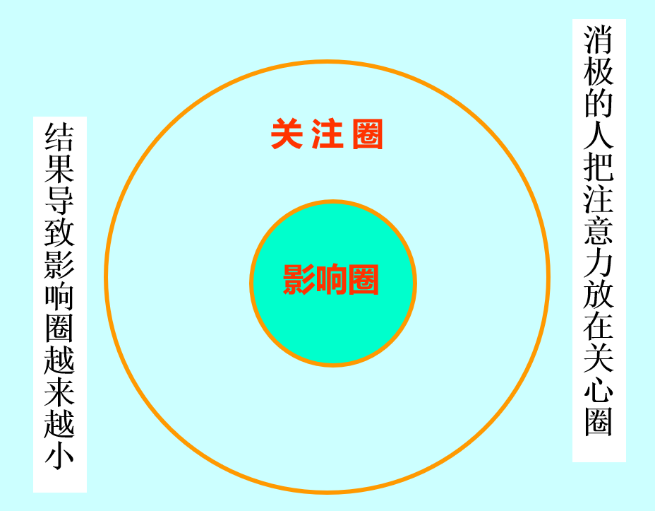
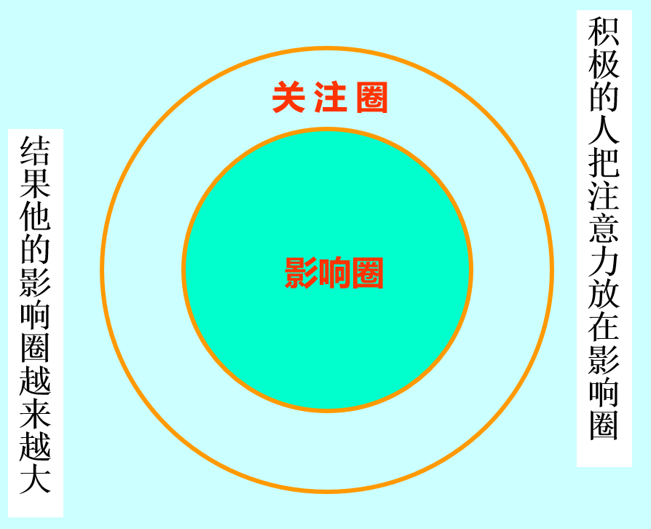
Part 3
如何实现有效沟通和关键对话
3.5 管理沟通工具箱
从心开始：极怒时莫与人书，极喜时莫与人物。
高效能人士的七个习惯
Stephen R . Covey
Notes:
扎者/乐者

Slide 21
Part 3
如何实现有效沟通和关键对话
3.6 管理沟通工具箱
始终清晰沟通的目标
引导性思维
做双核的对话人
缓和沟通氛围
移情式倾听
关键对话：如何高效能沟通

Slide 22
Part 3
如何实现有效沟通和关键对话
当你想填掉一块沼泽地时，你不要把泥土扔到沼泽地的中间——从中间填起，应该先从边缘填起，逐渐向中间发展。沟通技能也如此！
提高沟通技能非一朝一夕之功，是一个循序渐进的过程，只有在实际工作中不断充实。
技术知识一般都可以很快地消化吸收，而人事技能、社交技能体现人的不同观点、价值观念和信念，需要大量的实践，日常渗透——沟通、沟通、再沟通!

Slide 23
感谢您的观看
THANK YOU FOR YOUR WATCHING
Susan

